Slide 1


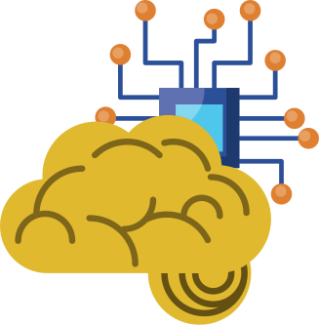
DESARROLLO DE UNA APLICACION WEB USANDO INTELIGENCIA ARTIFICIAL PARA AYUDA A NIÑOS EN LA PRONUNCIACION DE PALABRAS
Por: Hanz Gabriel Arhuata Apaza
Carrera: Ingenieria de Sistemas

Slide 2
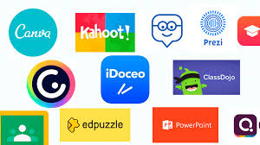
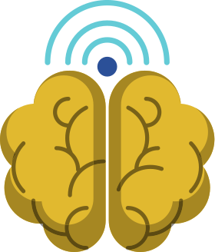
ANTECEDENTES
Plataformas
  Google Classroom
  Microsft Teams
  Moddle
  Smile and Learn

Slide 3
OBJETIVOS
General
Desarrollar una aplicación web educativa que mejore las habilidades de pronunciación en niños de 3 años en adelante mediante reconocimiento de voz e imágenes.
Especifico
1. Implementar un sistema de reconocimiento de imágenes en tiempo real
2. Desarrollar un módulo de verificación de pronunciación
3. Crear una biblioteca offline con 42 palabras básicas en español
4. Diseñar una interfaz intuitiva y atractiva para niños

Slide 4

USO DE HERRAMIENTAS
IMAGGA
Es una plataforma de Inteligencia Artificial (IA), que se especializa en el análisis y reconocimiento de imágenes mediante tecnología de visión por computadora.
Etiquetado automático: Identificar objetos, escenas y conceptos en una imagen (por ejemplo: "coche", "playa", "persona").
Clasificación por color: Analizar y extraer la paleta de colores dominante de una imagen.
Búsqueda por similitud: Encontrar imágenes visualmente similares a una imagen de referencia.
Reconocimiento facial: Detectar caras y estimar características como la edad o el género.

Slide 5
MODELO SPEECH TO TEXT
Características del Modelo:
  Proveedor: Motor de reconocimiento del navegador (Google Chrome usa Google Cloud Speech-to-Text)
  Idioma: Español (es-ES)
  Tasa de muestreo: 16 kHz (estándar web)
  Formato audio: PCM 16-bit
  Latencia: 200-500ms

Slide 6
MODELO TEXT TO SPEECH
Características del Modelo:
  Proveedor: Voces del sistema operativo/navegador
  Voces comunes: Microsoft David (Windows), Google español, voces nativas
  Tecnología: TTS (Text-to-Speech) por concatenación o síntesis paramétrica
  Calidad: 8-bit/16-bit PCM

Slide 7

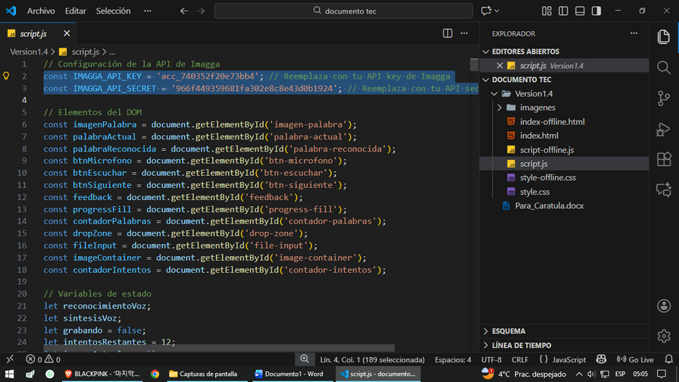
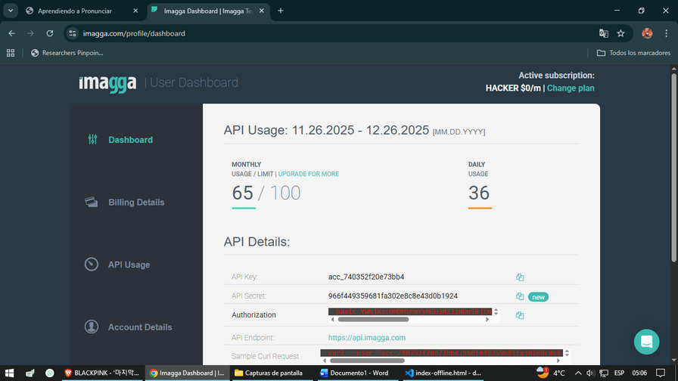
RESULTADOS

Slide 8

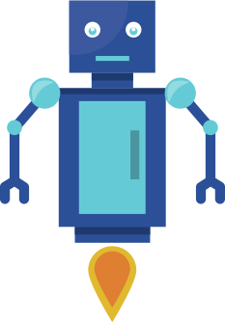
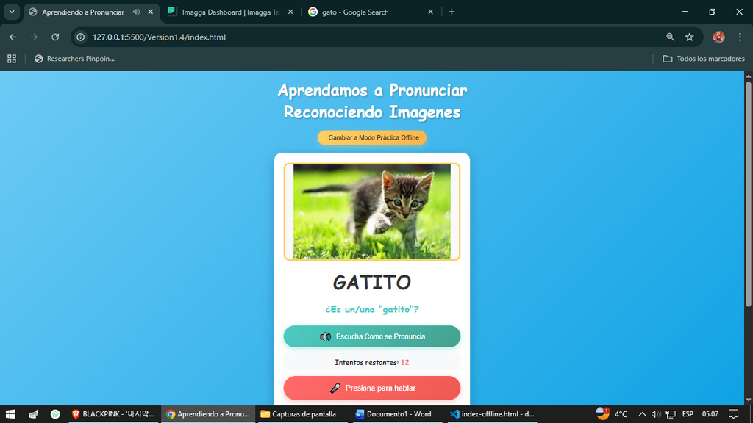
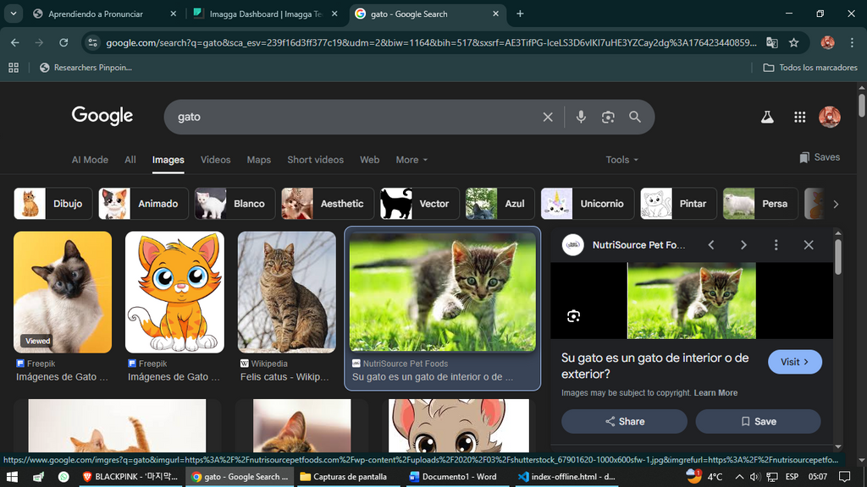

RESULTADOS

Slide 9


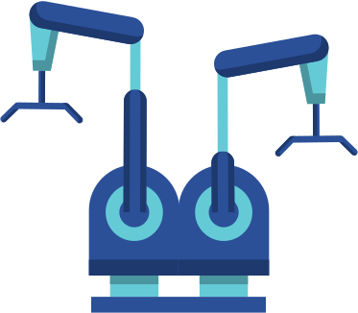


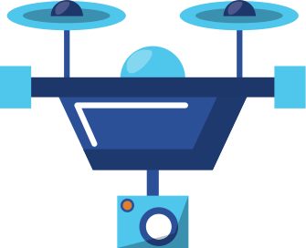



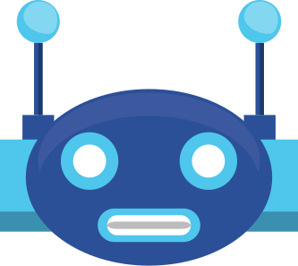
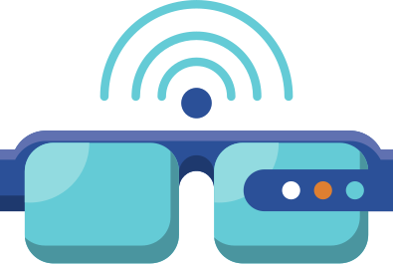



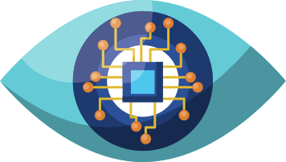
GRACIAS

